Slide 1
создание урока с помощью Конструктора уроков в СГО

Slide 2
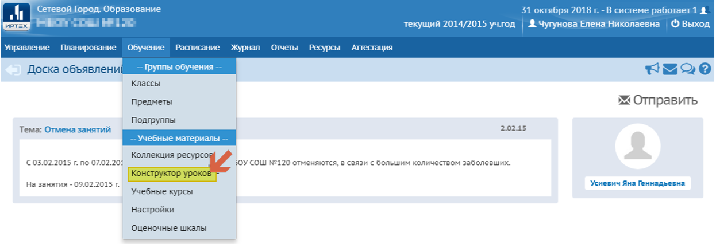

Slide 3
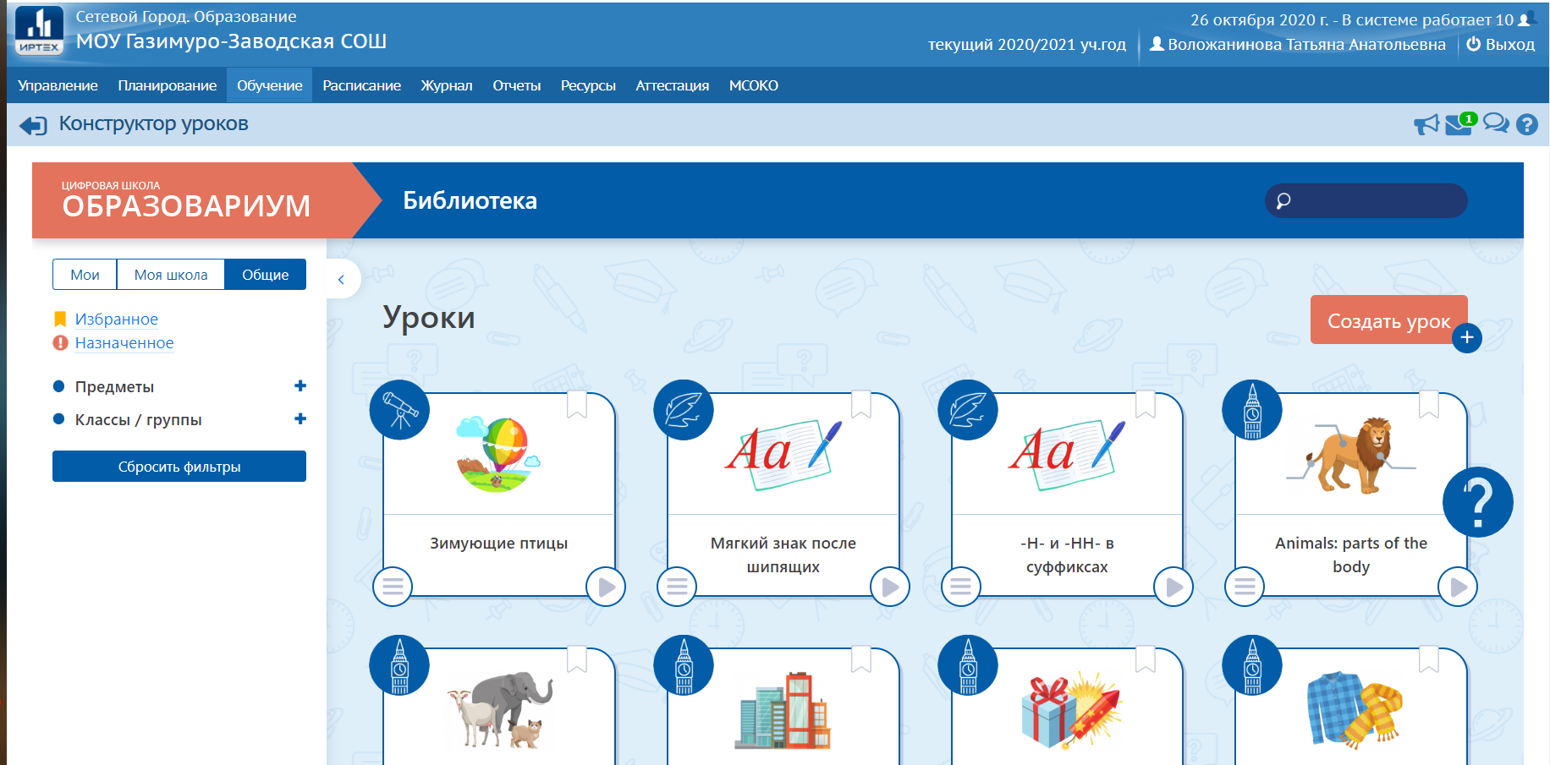

Slide 4
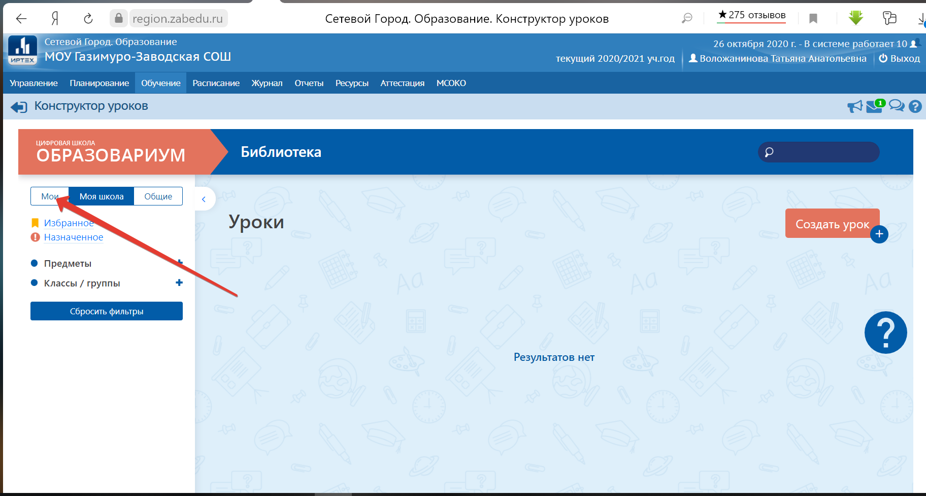

Slide 5
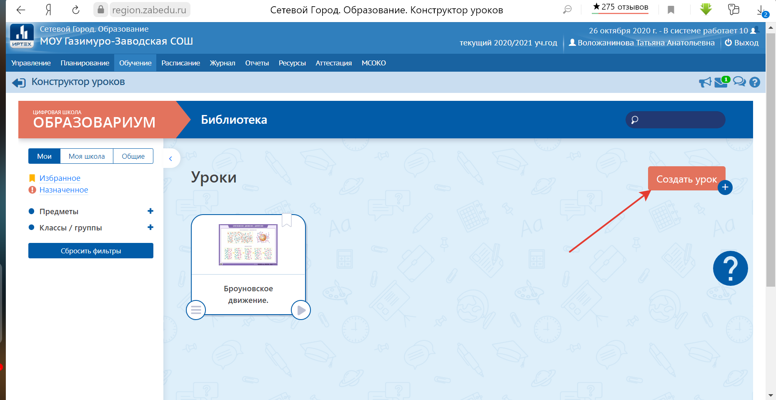

Slide 6
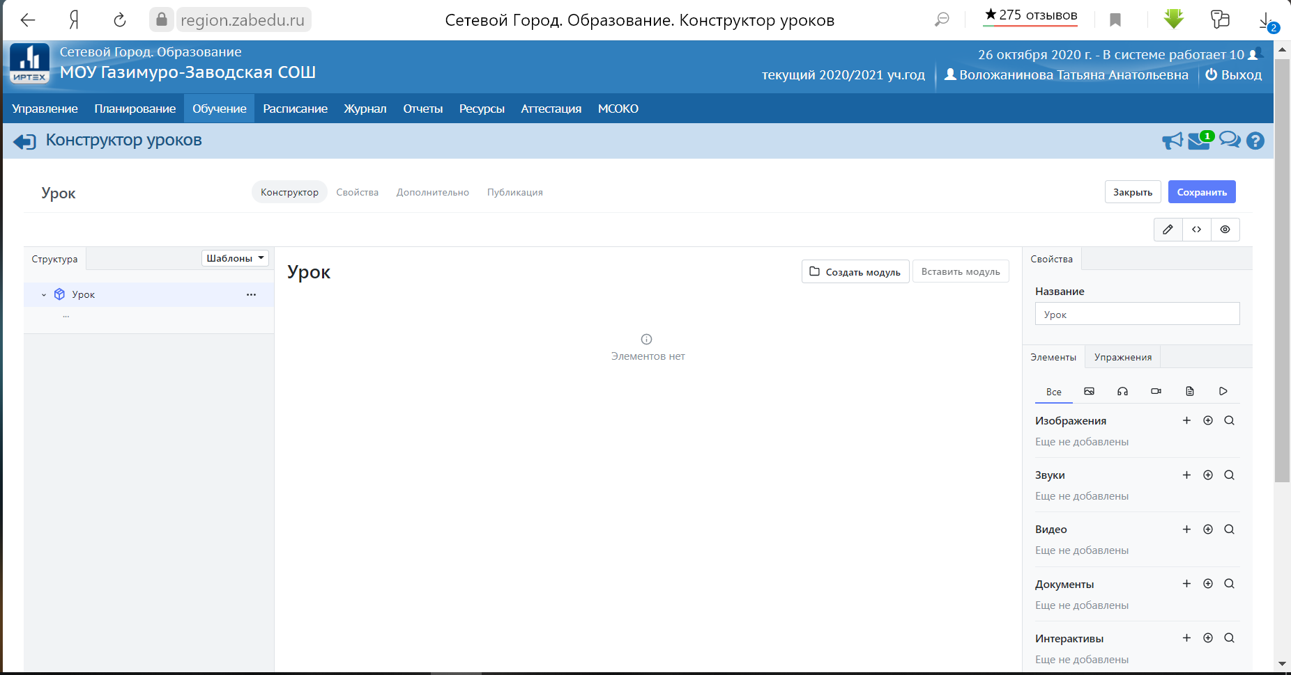

Slide 7
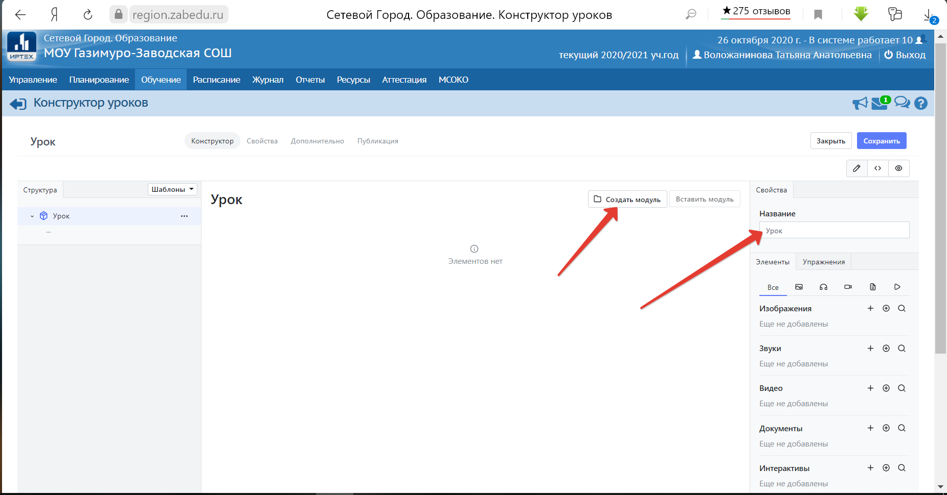

Slide 8
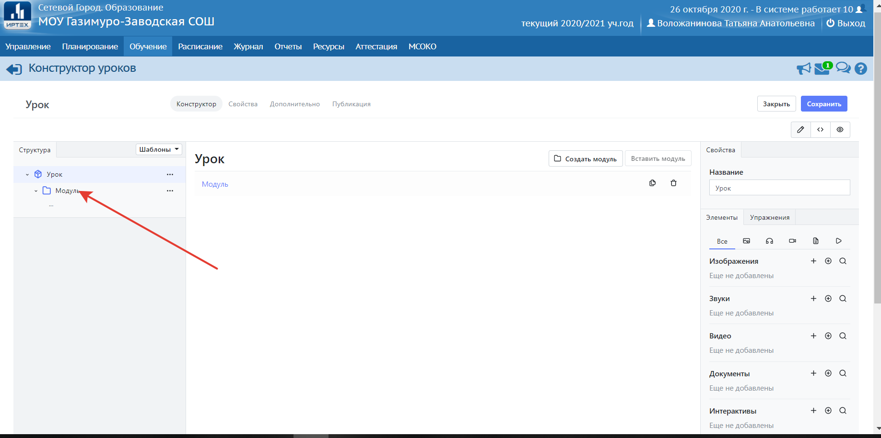

Slide 9
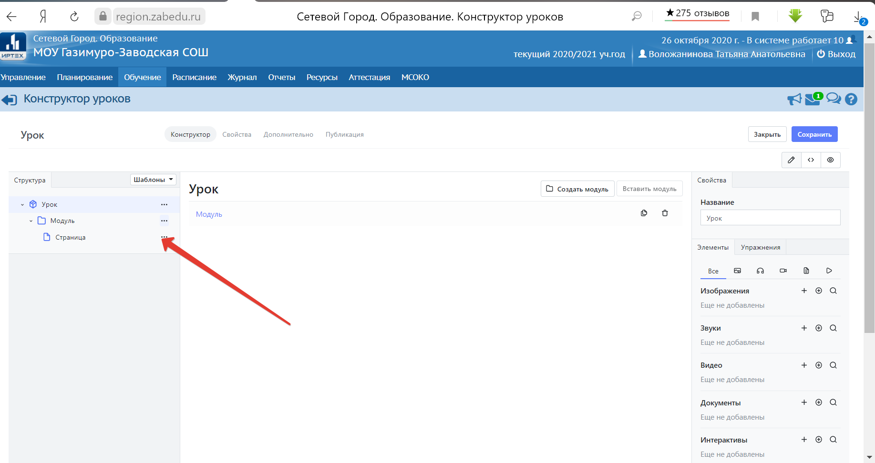

Slide 10
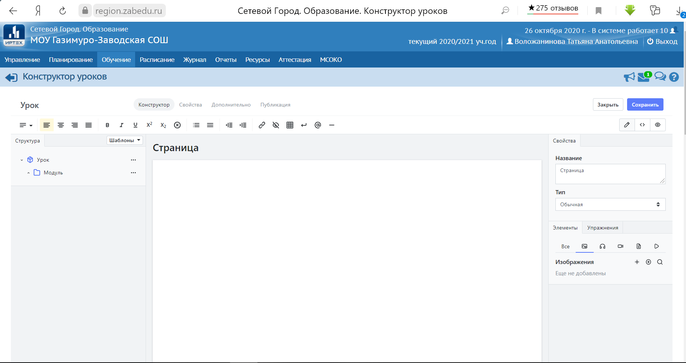
Добавление текста

Slide 11
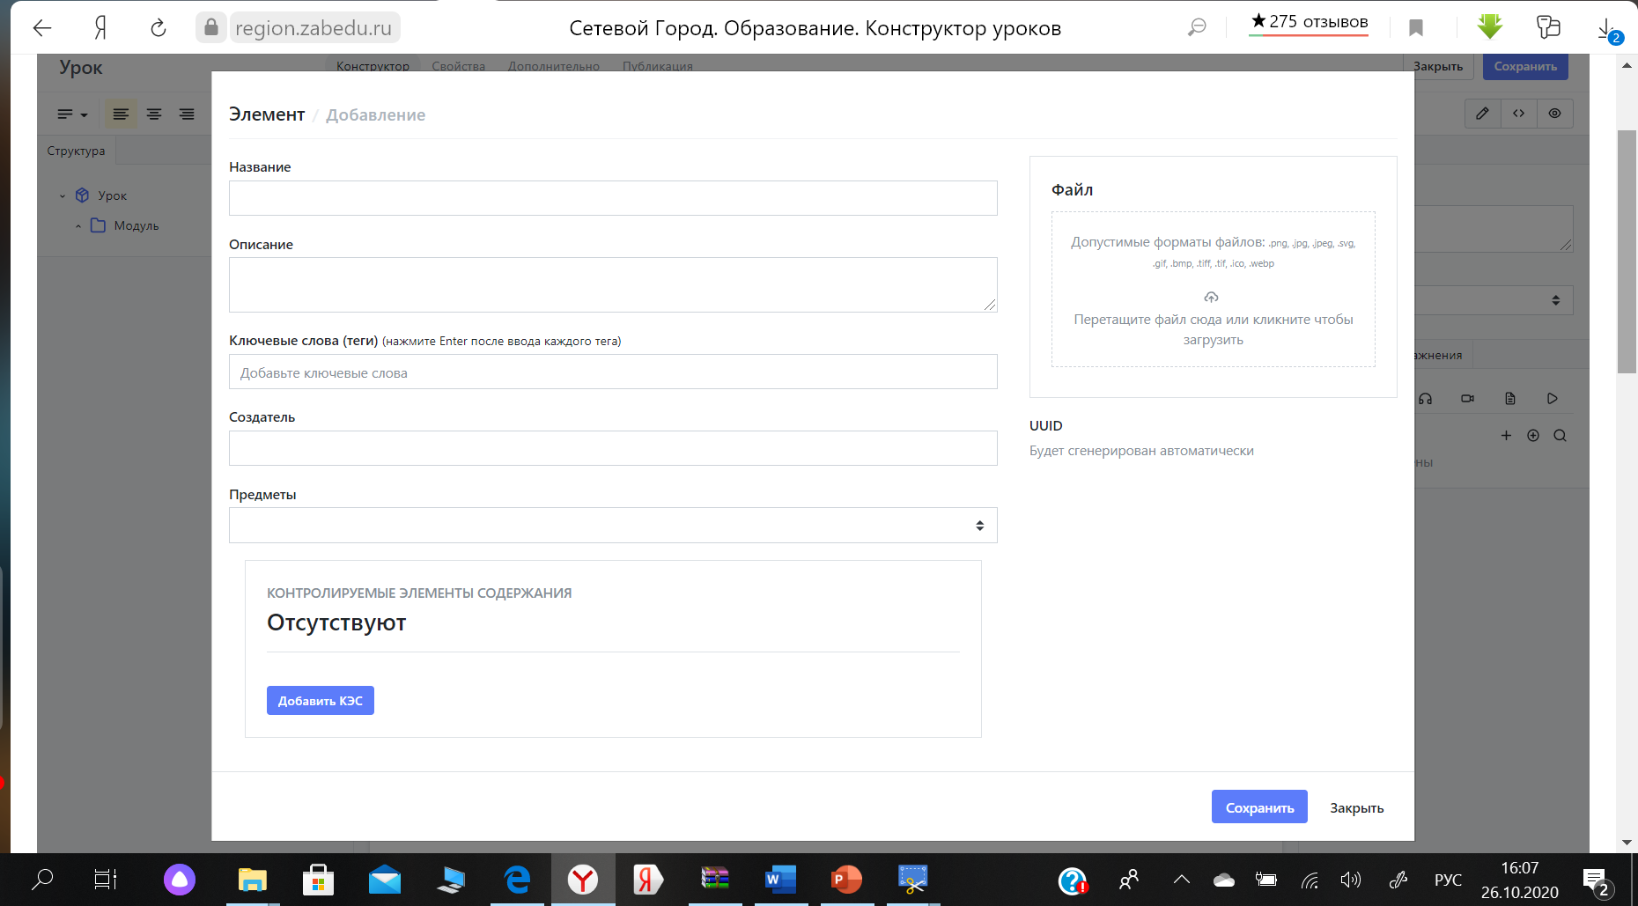
Добавление изображения

Slide 12
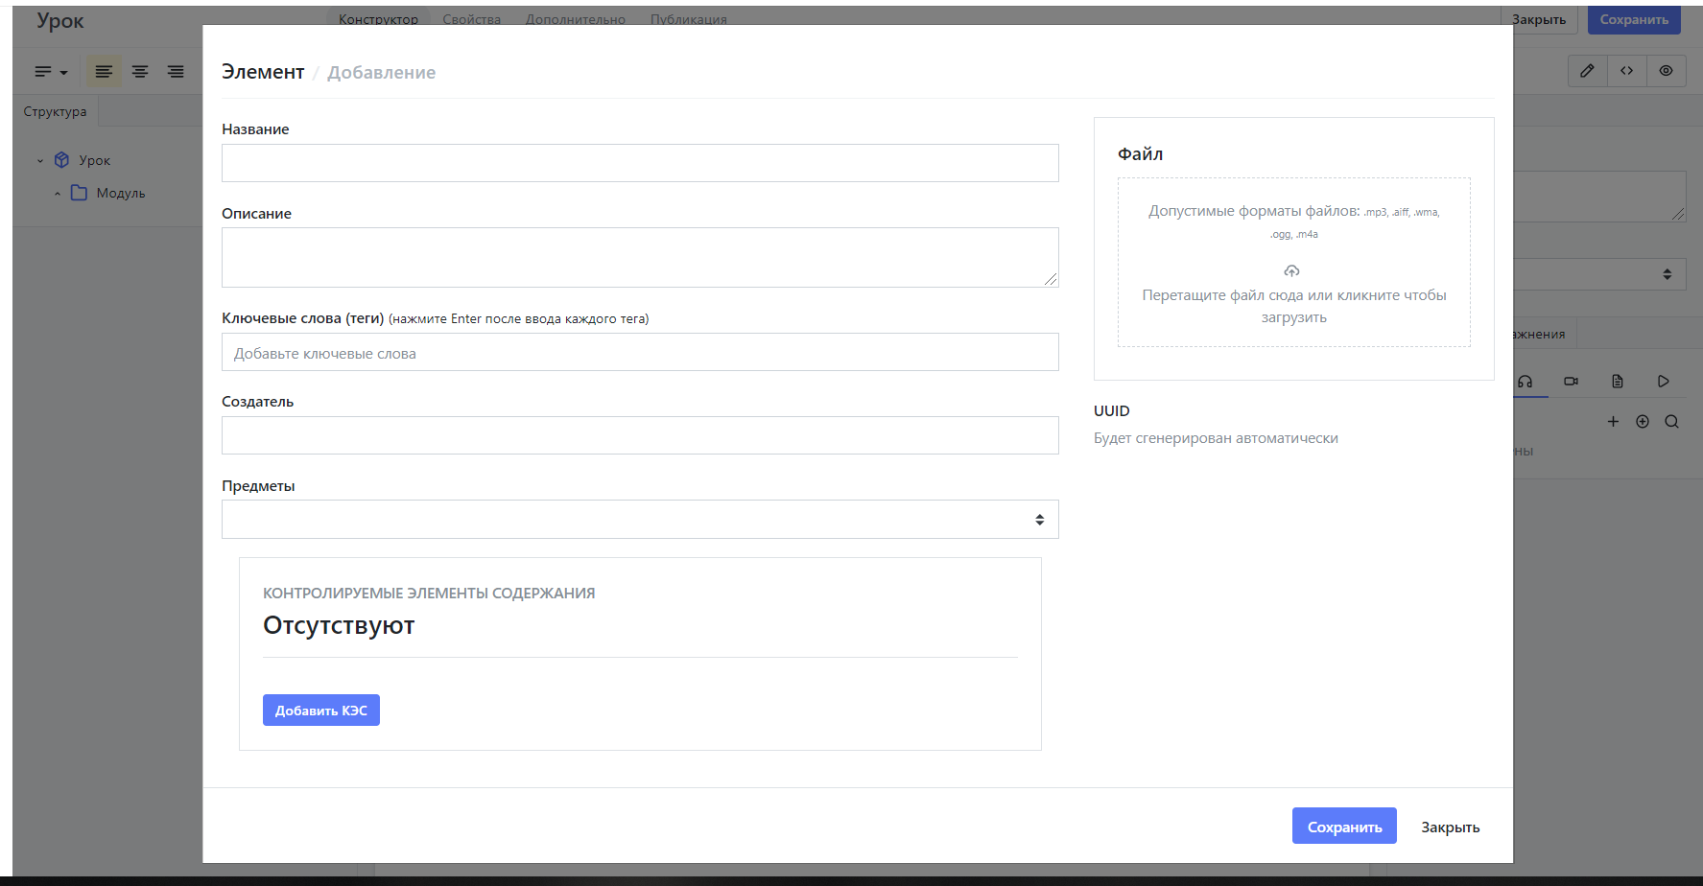
Добавление звуковых файлов

Slide 13
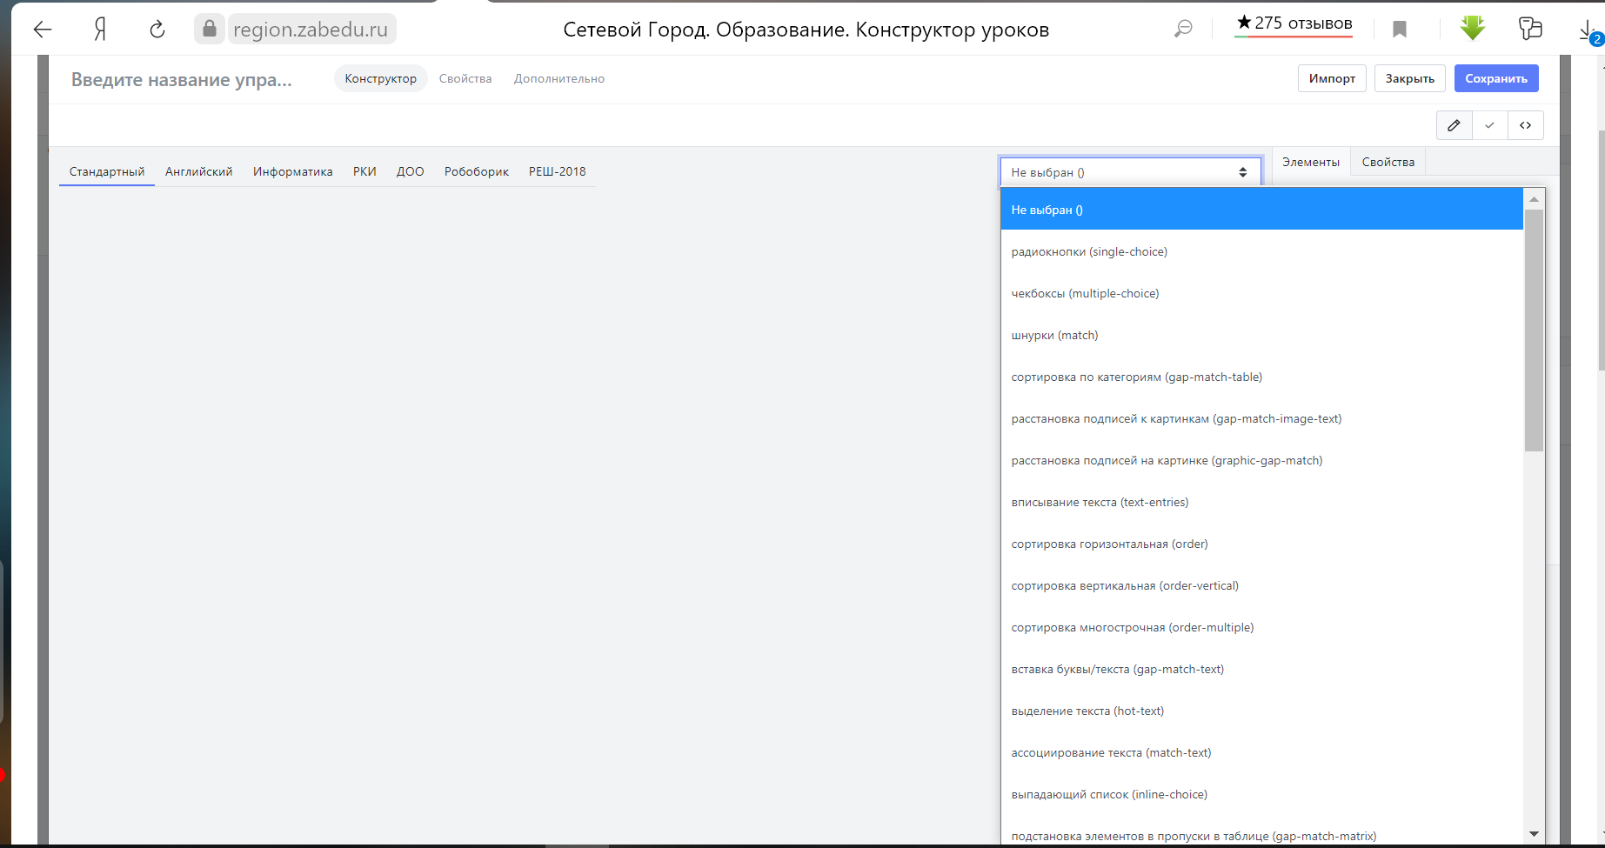
Типы упражнений

Slide 14
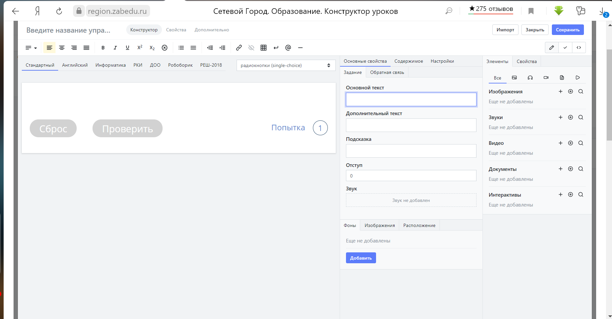
Тип упражнения «Радиокнопки»

Slide 15
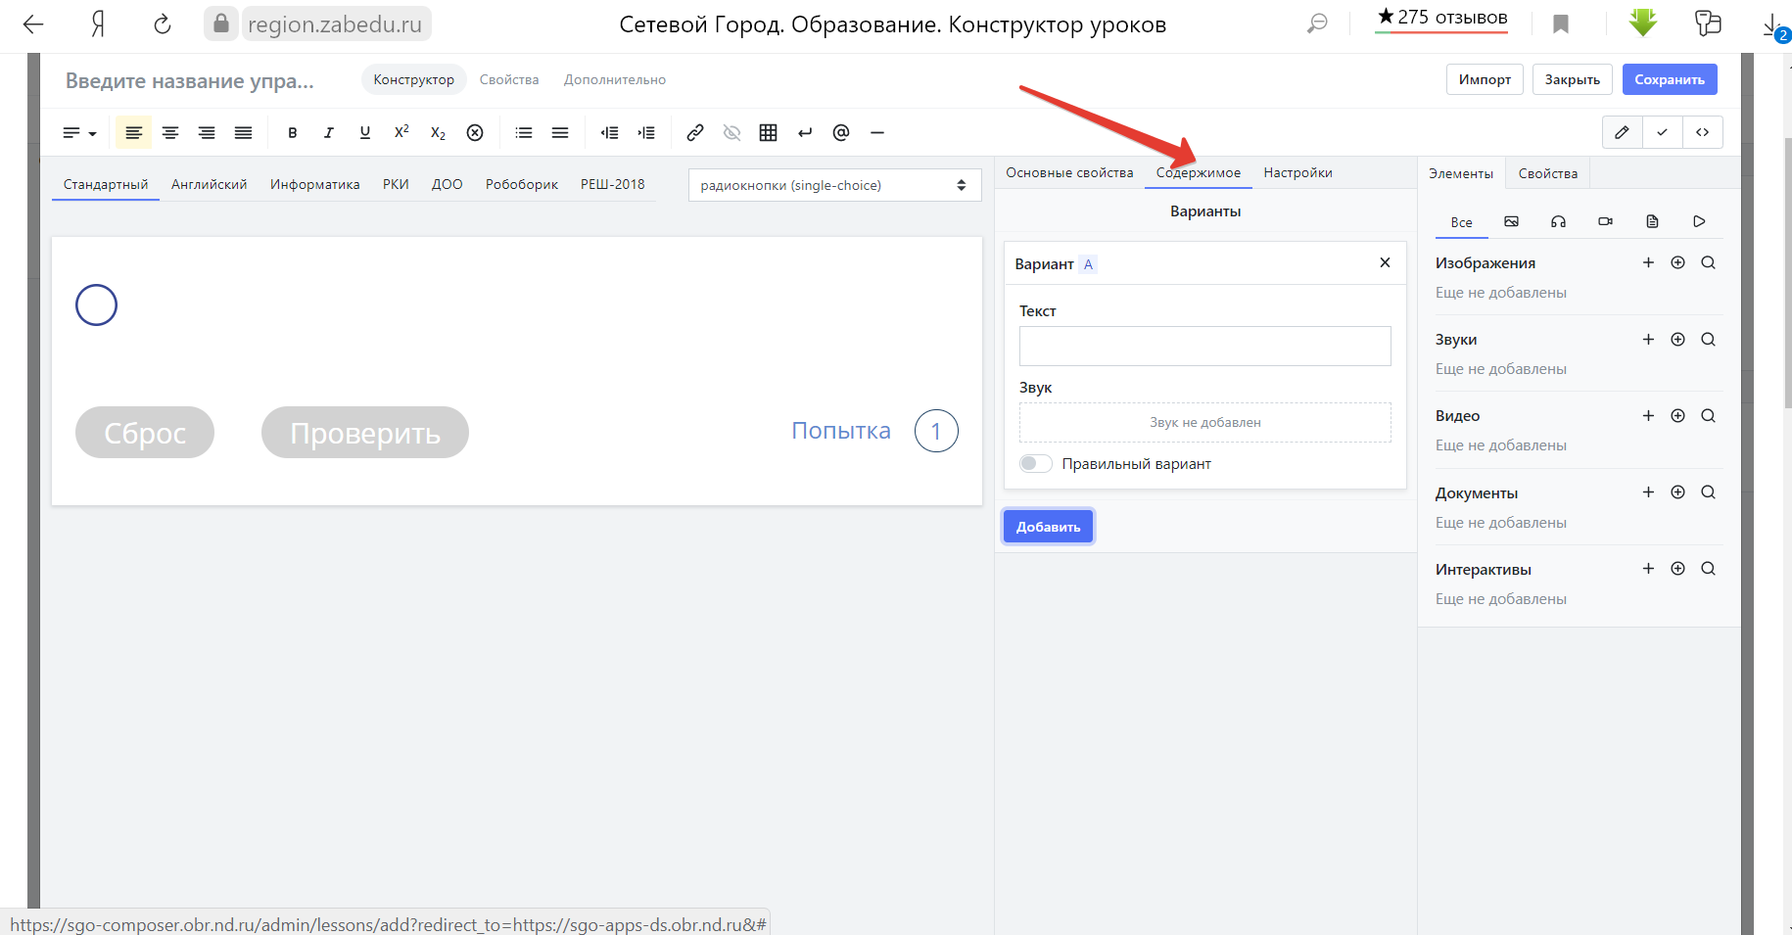
Тип упражнения «Радиокнопки»

Slide 16
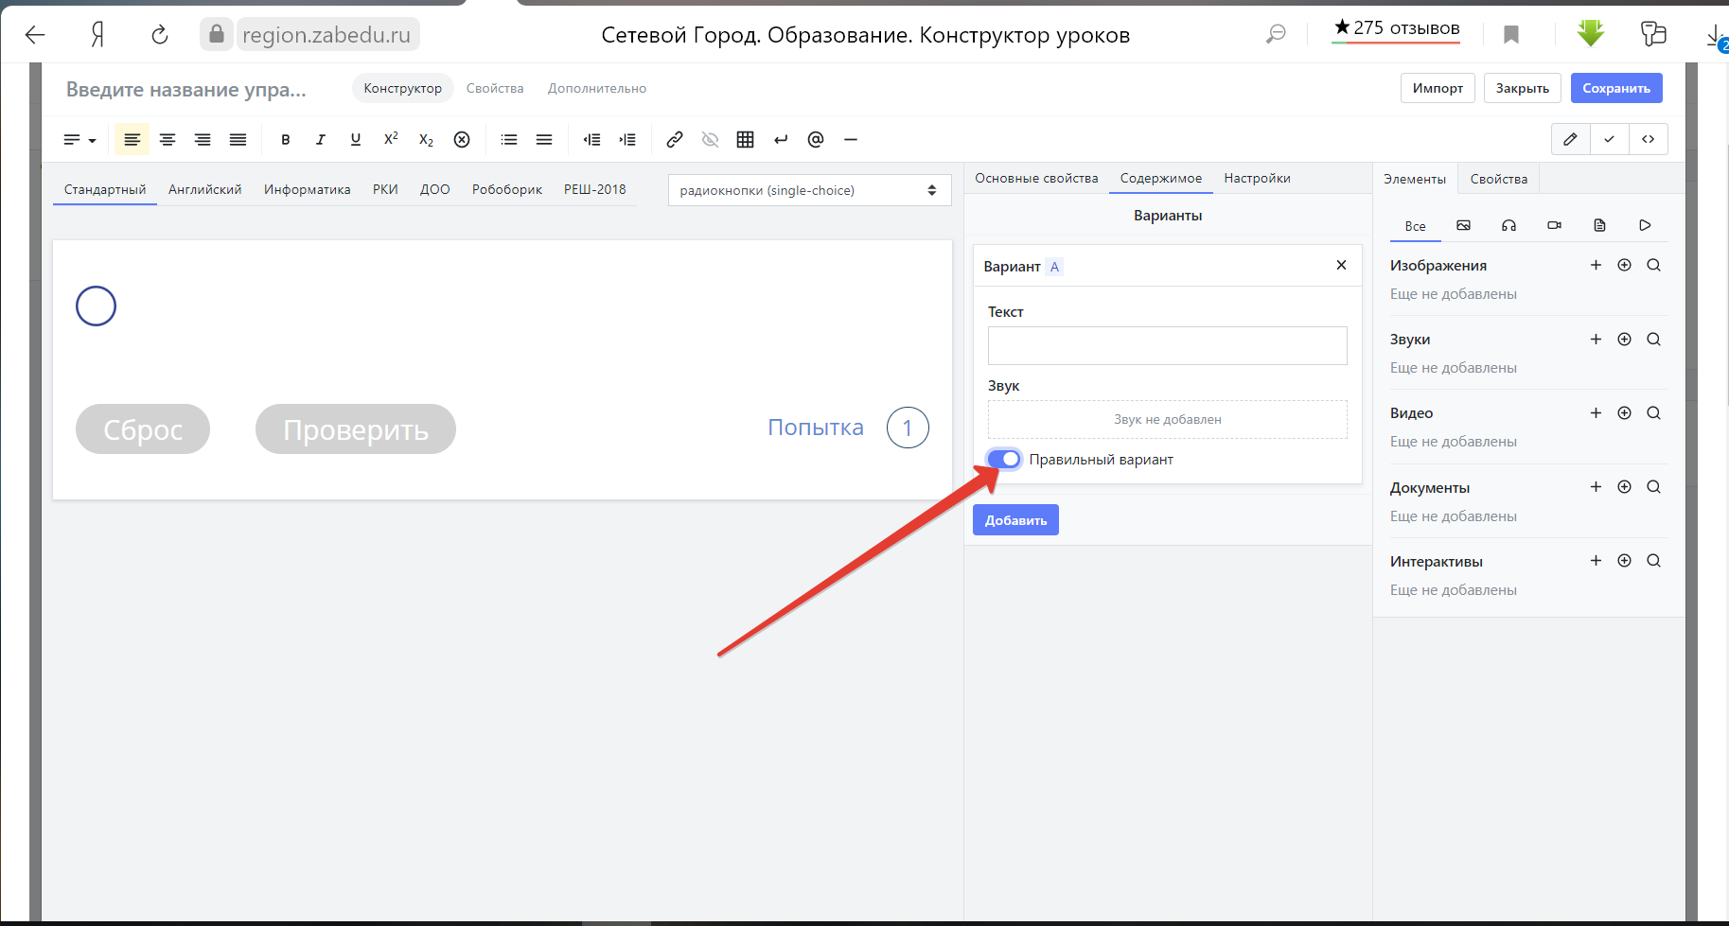
Тип упражнения «Радиокнопки»

Slide 17
Тип упражнения «Радиокнопки»

Slide 18
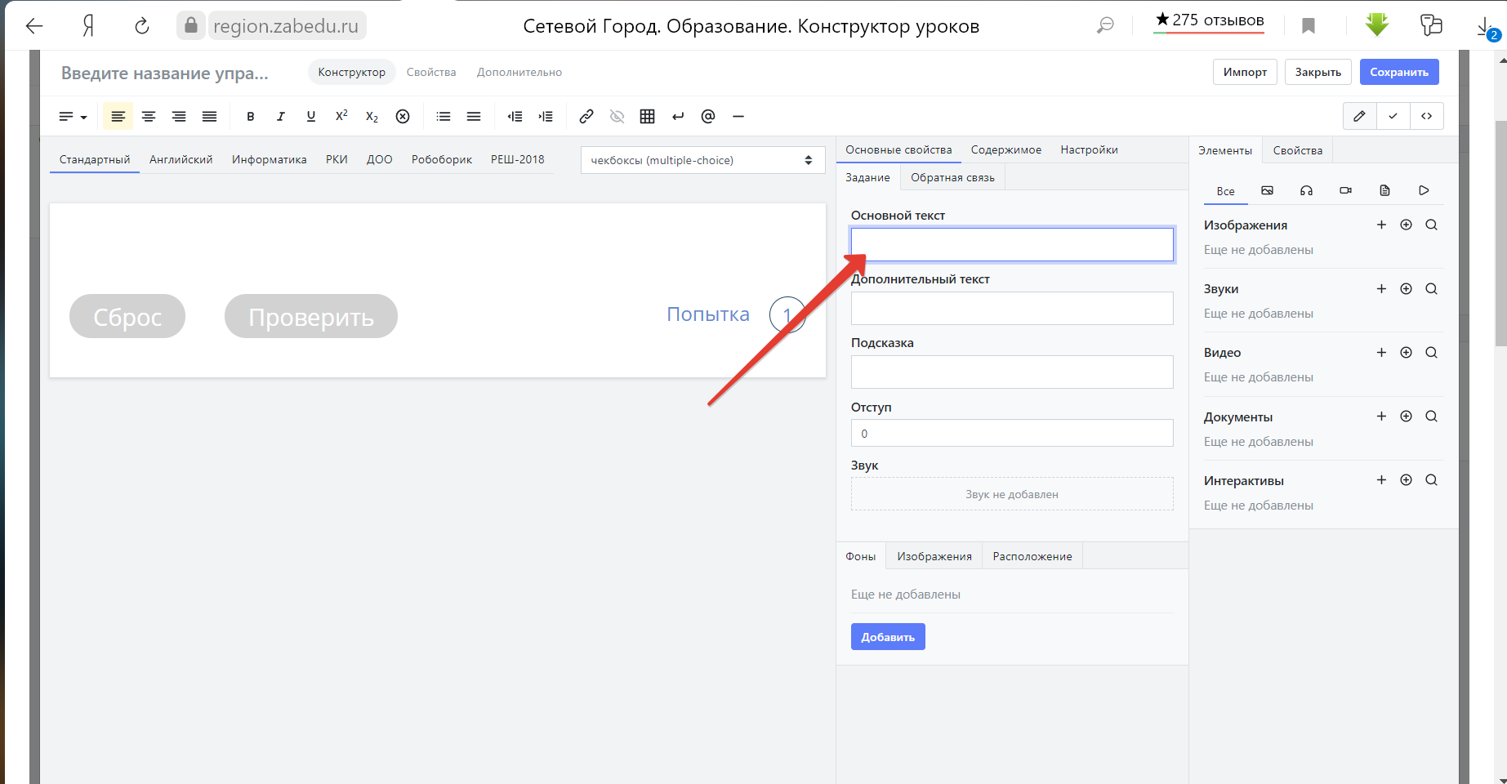
Тип задания «Чекбоксы» множественный выбор

Slide 19
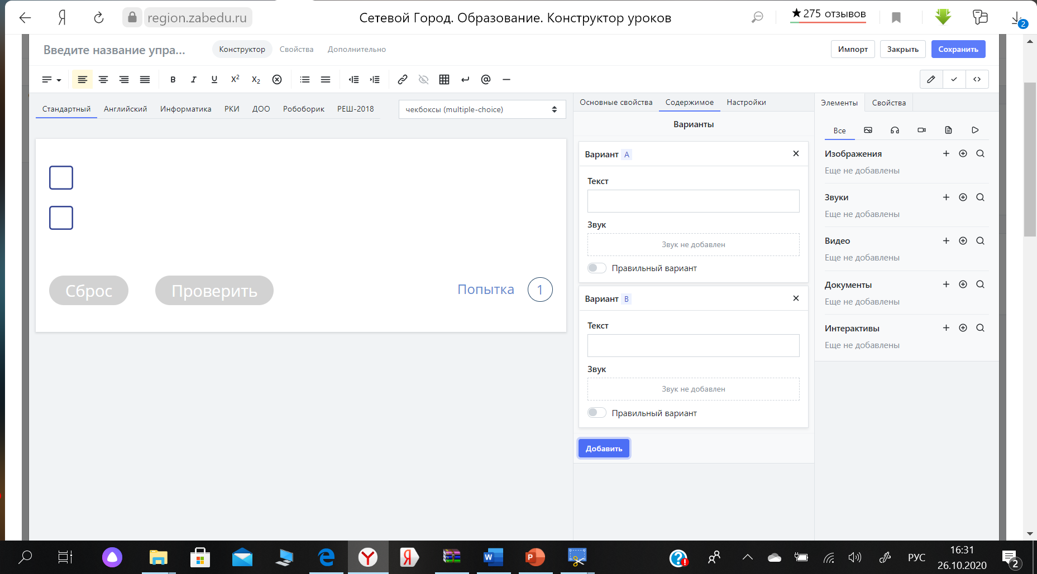
Тип задания «Чекбоксы» множественный выбор

Slide 20
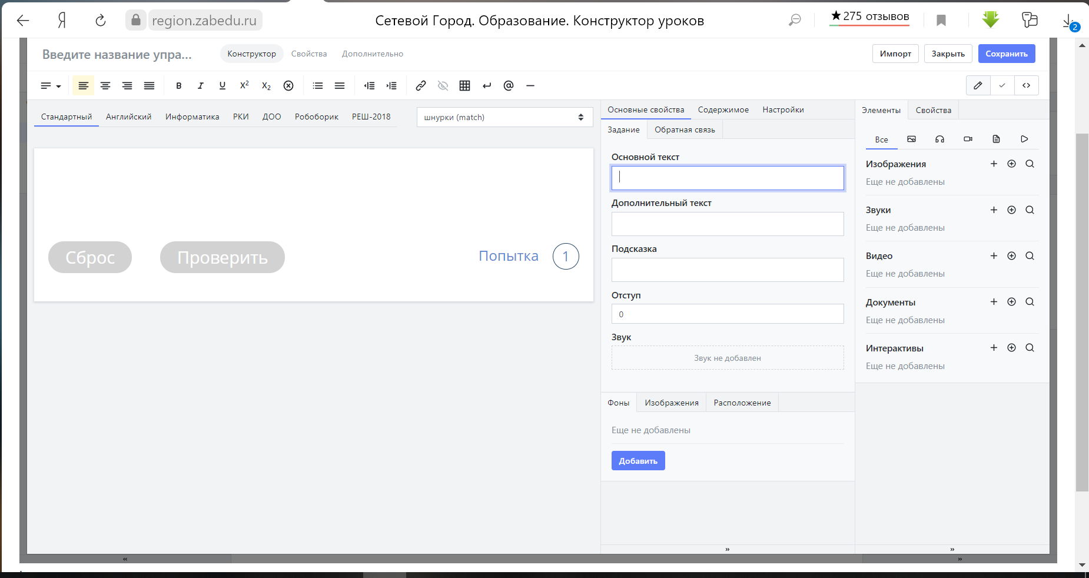
Тип задания «Шнурки» (соответствие)

Slide 21
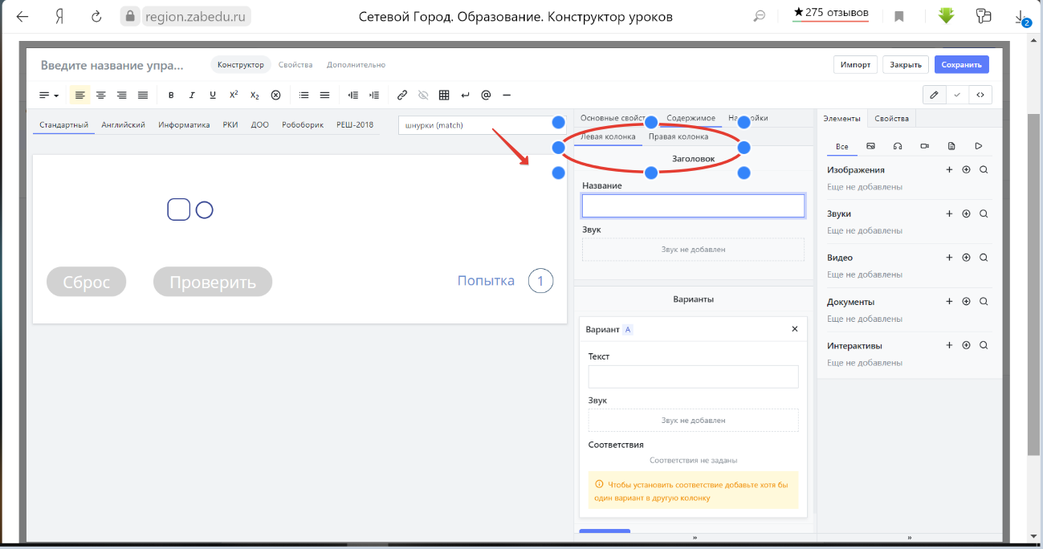

Slide 23
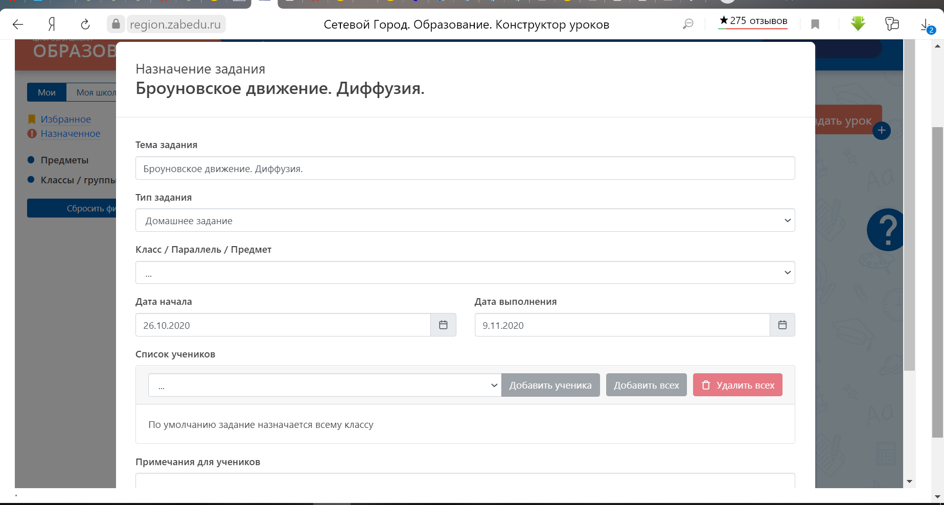

Slide 24
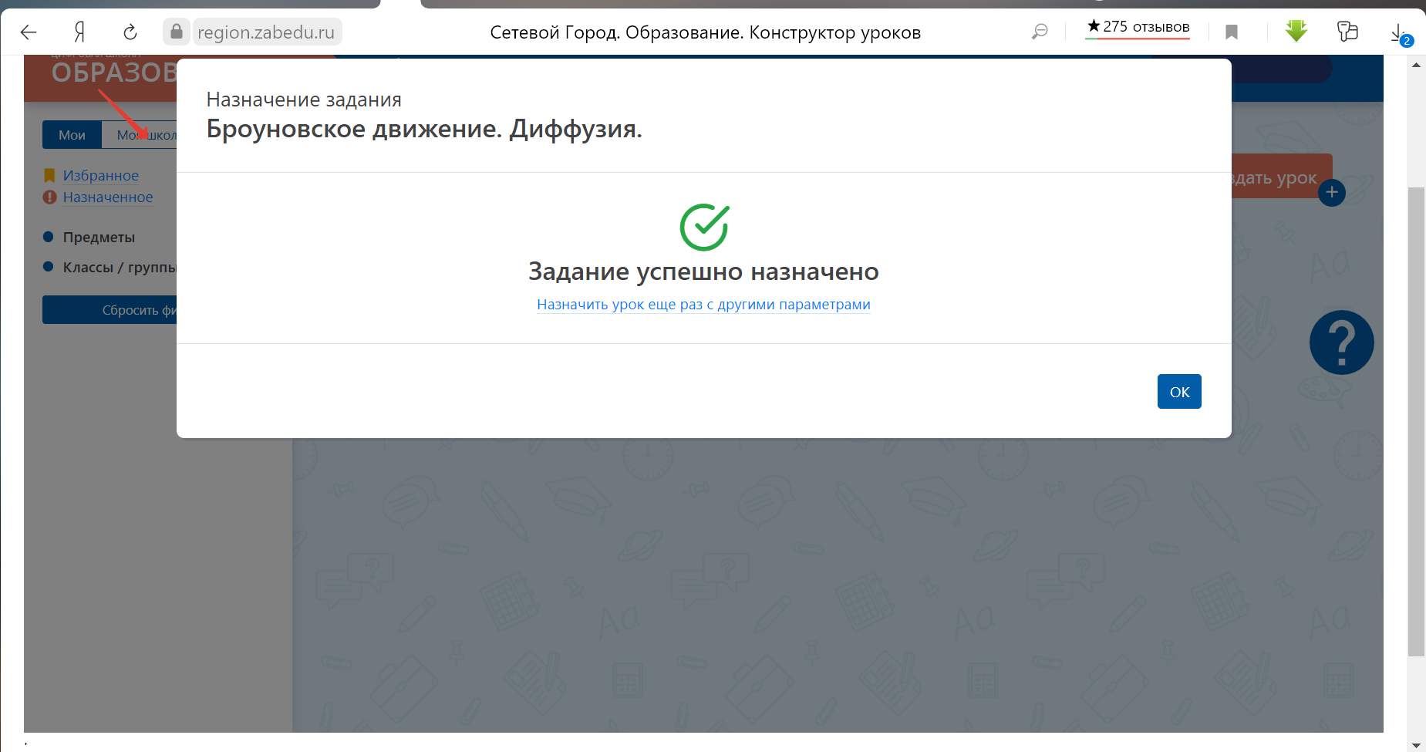

Slide 25
